Slide 1
CAF (Common Assessment Framework) Itsearviointi HARTOLAN YHTENÄISKOULU
22.5.2025

Slide 2
Mikä CAF?
CAF – Common Assessment Framework
Julkisen organisaation itsearviointimalli
Kehitetty EU:n jäsenmaiden välisessä verkostossa (19 kieliversiota)
1. versio 2002, uudistetut versiot 2006 ja 2013.
Soveltuu koko organisaation tai sen osien arviointiin
Suomessa CAF on eniten käytetty laatutyön viitekehys julkisella sektorilla.
Selville saadaan:
oman väen mielipiteet kehittämistarpeista.
mitkä asiat koetaan tärkeiksi.
miten hyviä ollaan ja miten hyviä pitäisi olla.
mistä kehittämisasioista ollaan yhtä mieltä ja mistä eri.
mihin kehittämiseen ollaan jo sitoutuneita.

Slide 3
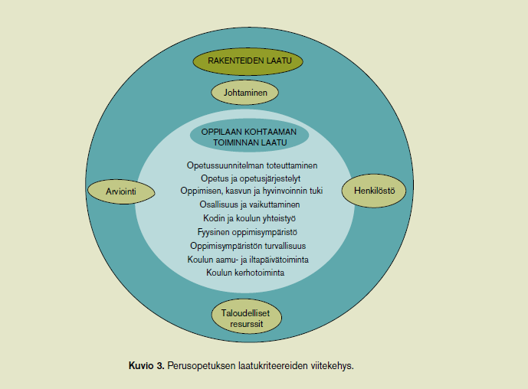
Perusopetuksen laatukriteereiden viitekehys

Slide 4
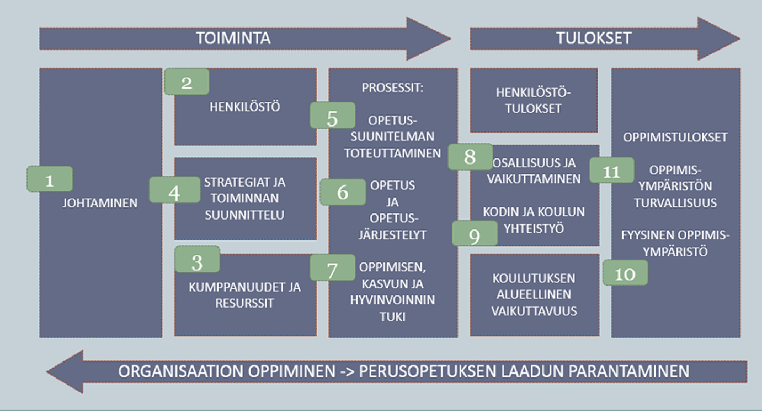
CAF perusopetuksessa

Slide 5
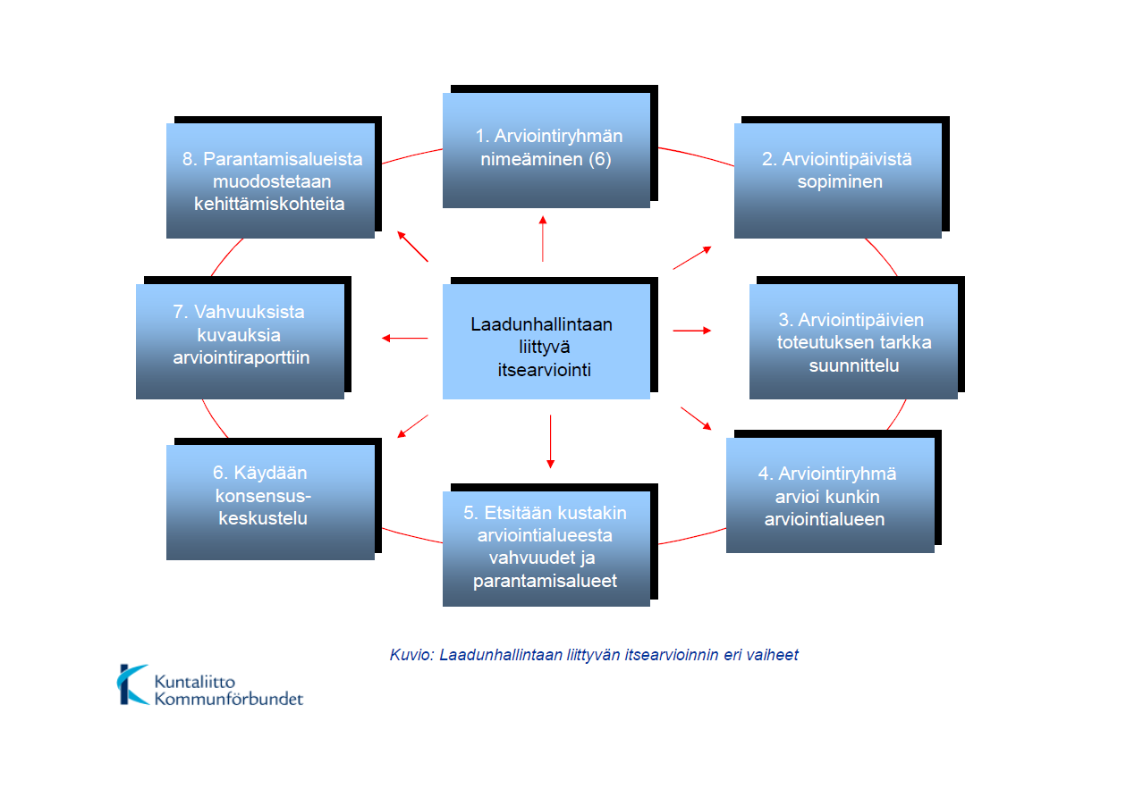
Kuinka mallia käytetään?

Slide 6
Arviointiryhmä, kevät 2025
Tiina Kotila-Paaso, pj. arviointivastaava
Tiina Itävuori, apulaisjohtaja
Eija Johansson, henkilöstön edustaja
Taru Olkkonen, resurssiopettaja
Leena Halttunen, koulunkäynninohjaaja
Oiva Koivisto, oppilasedustaja
Heli Peltonen, luokanopettaja

Slide 7
TOIMINTA-ARVIOINTIALUEET 1-5

Slide 8
Arviointialue 1: JOHTAJUUS
Perusopetuksen laatukriteerit:
1 Johtaminen

Slide 9
1.1.
Mitä koulun johto on tehnyt ohjatakseen koulua kehittämään
sen visiota ja arvoja?
1.2.
Mitä koulun johto on tehnyt kehittääkseen koulun
johtamisjärjestelmää?
1.3.
Mitä koulun johto on tehnyt motivoidakseen ja tukeakseen koulun henkilöstöä?

Slide 10
Johtajuus 85
v. 2019, 75; v. 2021, 84; v. 2023, 83
Vahvuudet
Kehittämiskohteet
Arvot ja visiot ovat tiedossa, löydettävissä lukuvuosisuunnitelmasta
Henkilöstön yksilölliset tarpeet ja elämäntilanteet huomioidaan
Tiimirakenne, vastuunjako, delegointi
Koulun johto kannustaa aloitteellisuuteen ja työn kehittämiseen
Joustavuus työtehtävissä
Arvokeskustelua lisää, vuosittain
Johtotiimin tiedotusta paremmaksi
Viestintää lisää, aikaa pedagogiselle keskustelulle
Palautteen anto tärkeää, rehtorin aamukahvit
Kannustimet, palkitsemiskäytännöt?

Slide 11
Arviointialue 2: STRATEGIAT JA TOIMINNAN SUUNNITTELU
Perusopetuksen laatukriteerit:
Arviointi

Slide 12
2.1.
Mitä olemme tehneet kerätäksemme tietoa sidosryhmien tarpeista?
2.2.
Mitä olemme tehneet kehittääksemme koulun strategiaa ja suunnittelua kerätyn informaation perusteella?
2.3.
Mitä olemme tehneet toteuttaaksemme koulun strategiaa ja suunnittelua?
2.4.
Mitä olemme tehneet suunnitellaksemme, toimeenpannaksemme ja arvioidaksemme uudistuksia ja innovaatioita?

Slide 13
STRATEGIAT JA TOIMINNAN SUUNNITTELU 84
v. 2019, 68; v. 2021, 76; v.2023, 85
Vahvuudet
Kehittämiskohteet
Kyselyt/arvioinnit sidosryhmille, nopea reagointi palveluja kehittäen
Huoltajien ja oppilaiden osallisuus arvioinnissa
Arviointien tuloksista tiedottaminen
Toimintasuunnitelmaa ja lukuvuoden tavoitteita arvioidaan säännöllisesti tiimeissä
Caf-arvioinnin järjestelmällinen käyttö, vahvuuksien ja kehittämiskohteiden säännöllinen arviointi
Tiimien toiminta aktiivista, tavoitteiden pilkkominen kouluarjessa
Sidosryhmä- ja seudullinen yhteistyö vahvaa ja aktiivista
Mitattavat tulokset kyselyillä, tarvitaan myös laadullisia mittareita esim. keskustelut, haastattelut, yhteiset tilaisuudet
Henkilöstön valmiuksien lisääminen koulutuksen (esim. ops:n mukaisen toimintakulttuurin kehittäminen) ja osaamisen jakamisen avulla
Kehittämistyöstä, hankkeista ja onnistumista tiedottaminen
Huoltajien osallisuus suunnittelussa ja toteuttamisessa (esim. kodin ja koulun päivä)
Taloudelliset resurssit vähenemässä (talouden tasapainottaminen)

Slide 14
Arviointialue 3: HENKILÖSTÖ
Taustalla perusopetuksen laatukriteerit
2 Henkilöstö

Slide 15
3.1.
Mitä olemme tehneet suunnitellaksemme, hallinnoidaksemme ja parantaaksemme henkilöstöresursseja?
3.2.
Mitä olemme tehneet tunnistaaksemme, kehittääksemme ja käyttääksemme henkilöstön osaamista, niin että voidaan yhdistää henkilökohtaiset ja koulun tavoitteet?
3.3.
Miten olemme lisänneet henkilöstön osallisuutta?

Slide 16
HENKILÖSTÖ 91
v. 2019, 83; 2021, 92; v. 2023, 92
Vahvuudet
Kehittämiskohteet
Pätevä henkilökunta
Pitkäaikaiset työ- ja virkasuhteet
Osaamisen tunnistaminen ja vahvuuksien huomioiminen
Opiskeluhuollollinen osaaminen
Tiimit, kyselyt, pedagogiset kahvilat, arvioinnit, kehityskeskustelut osallisuuden lisääjinä
Työterveyshuollon palvelut toimivat
Työhyvinvointiin panostettu (tyhy-tiimi, koulutus, tarvittaessa työnohjaus)
Rekrytoinnin vahvistaminen, ennakointi
Sivutoimisten opettajien tunnit haastavat/sitovat työjärjestyksiä, joustamattomuus
Uusien työntekijöiden perehdytys, ohjaus ja valmennus
Sijaisresurssin kartoitus
Oppimisen tuen uudistuksessa mahdollisuus pedagogiseen kehittämiseen ja henkilöstön osaamisen ja osallisuuden kehittämiseen -> toimintakulttuurin muutos
Tekoälyn käyttöönotto työssä

Slide 17
Arviointialue 4: KUMPPANUUDET JA RESURSSIT
Perusopetuksen laatukriteerit:
3 Taloudelliset resurssit
9 Kodin ja koulun yhteistyö
10 Fyysinen oppimisympäristö

Slide 18
4.1.
Mitä olemme tehneet kehittääksemme ja hyödyntääksemme tärkeimpiä kumppanuuksiamme?
4.2.
Mitä olemme tehneet kehittääksemme yhteistyötä oppilaiden ja huoltajien kanssa?
4.3.
Miten olemme onnistuneet taloudellisten resurssien käytössä?
4.4.
Millaisia keinoja meillä on tiedon hallinnassa?
4.5.
Millaisia keinoja meillä on teknologian hallinnassa?
4.6.
Millaisia keinoja meillä on toimitilojen hallinnassa?

Slide 19
KUMPPANUUDET JA RESURSSIT 91
v. 2019, 68; v. 2021, 81; 2023, 84
Vahvuudet
Kehittämiskohteet
Toimiva yhteistyö vakiintuneiden kumppaneiden kanssa (mm. hankeyhteistyö, yritysyhteistyö, vanhempainyhdistys, 3. sektorin yhdistykset ja järjestöt)
Oppilaskunta, lapsiparlamentti
Viestintäsuunnitelma, wilma, koulun kotisivut
Työ- ja oppimisympäristö turvallisia, terveellisiä ja viihtyisiä
Työskentely taloudellisesti ja suunnitelmallisesti: talouden tasapainotus, kuluttamisen vähentäminen, kierrätys, ympäristöstä huolehtiminen
Digitalisaation hyödyntäminen oppimisessa ja opetuksessa
Viestintäsuunnitelman päivittäminen
Nivelvaiheyhteistyön selkeyttäminen, siirtopalaverit/pedagogiset keskustelut luokalta toiselle siirtymisten/opevaihdosten yhteydessä.
Osaamisen varmistaminen, jos työntekijä muuttaa/jää eläkkeelle tms., tietotaidon säilyminen
Sisäinen tiedottaminen, myös Lape-ryhmältä
Kestävän kehityksen mahdollisuuksiin huomiota, uusien ideoiden luomista ja käyttöönottoa

Slide 20
Arviointialue 5: KOULUN TOIMINTA (PROSESSIT)
Perusopetuksen laatukriteerit:
7 Oppimisen, kasvun ja hyvinvoinnin tuki
5 Opetussuunnitelman toteuttaminen
6 Opetus ja opetusjärjestelyt

Slide 21
5.1.
Mitä olemme tehneet tunnistaaksemme, suunnitellaksemme ja parantaaksemme koulun toimintaa jatkuvasti?
5.2.
Mitä olemme tehneet tuottaaksemme ja kehittääksemme asiakaslähtöisiä palveluita?
5.3.
Mitä olemme tehneet kehittääksemme koulun toimintaa sidosryhmien kanssa?

Slide 22
PROSESSIT 85
v. 2019, 76; v. 2021, 79; v. 2023, 86
Vahvuudet
Kehittämiskohteet
Lukuvuosisuunnitelmassa kuvattu keskeiset prosessit
Henkilöstön osallistuminen koulun toiminnan kehittämiseen ja arviointiin sekä opetussuunnitelman tekemiseen
Tuen järjestäminen joustavaa ja pitkäjänteistä, ensisijaisesti omassa yleisopetuksen opetusryhmässä, 2 erityisopettajaa ja yhä ohjaajaresurssia
Sähköinen tiedonvälitys ja viestintä wilmassa ja pedanetissa, kotitiedotteet kuukausittain
Opiskeluhuollon tarkat toimintakuvaukset ja osallistava opiskeluhuoltotyö
Yhteistyö seudullisesti ja lähikoulujen kanssa, esim. verkostoperuskoulu ja kansainvälisyys sekä yhteistyö srk, vanhempainyhdistys, nuorisotyö, muut 3. sektorin toimijat
Vuorovaikutus- ja tunnetaitoja säännöllisesti oppitunneilla, KiVa-koulu, oppilaiden kuuleminen ja osallisuus
Kummioppilastoiminnan virittäminen esim. kummipäivät, -välitunnit, kohtaamisen paikat, lukujärjestysteknisten haasteiden huomiointi
Aineenopetuksen ja erityisopetuksen suunnitelmallinen yhteistyö ja arvioinnin kehittäminen
Ohjaajia kaivataan lisää
Opettajavaihto/kierto lähikouluissa (bencmerkkaus) esim. 1 päivä/lukuvuosi
Wilman kaksoistunnistautuminen

Slide 23
TULOSARVIOINTIALUEET 6-9

Slide 24
Arviointialue 6: ASIAKAS- JA KANSALAIS-TULOKSET
Perusopetuksen laatukriteerit:
8 Osallisuus ja vaikuttaminen
9 Kodin ja koulun yhteistyö

Slide 25
ARVIOINTI: Kuinka olemme pystyneet vastaamaan oppilaiden ja huoltajien tarpeisiin ja odotuksiin?
6.1.
Asiakastyytyväisyysmittausten tulokset
6.2.
Suorituskykytulokset

Slide 26
ASIAKAS- JA KANSALAISTULOKSET 74
Vahvuudet
v. 2019, 61; v. 2021, 78; v. 2023, 76
Kehittämiskohteet
Pieni koulu, hyvä oppilastuntemus, tuttuus, luontevaa kanssakäymistä oppilaan kanssa
Kyselyt, palautemahdollisuus (esim. seudullinen arviointi, ohr, laajat terveyskyselyt, ruokaraati, koulukuljetus- ja harrastekysely)
Avoin ja ajantasainen tiedonkulku, kotitiedotteet
Aktiivinen oppilaskunta, vanhempainyhdistys
Oppilaita kuunnellaan ja osallistetaan
Palautemahdollisuuksia kehitettävä, jotta myös huoltajien näkemykset saadaan selville
Huoltajien osallisuuden lisääminen; vanhempainillat eivät toimi, mutta kodin ja koulun -päivät suosittuja yhteistyön muotoja
Keskustelua wilmamerkinnöistä lisää
Pedanetista tiedot osittain hankalasti löydettävissä

Slide 27
Arviointialue 7:HENKILÖSTÖ-TULOKSET
Millaisia tuloksia olemme saavuttaneet pyrkiessämme vastaamaan henkilöstömme tarpeisiin ja odotuksiin?

Slide 28
7.1.
Henkilöstön käsitykset
7.2.
Suorituskykytulokset

Slide 29
HENKILÖSTÖTULOKSET 78
v. 2019, 72; v. 2021, 90; v. 2023, 84
Vahvuudet
Kehittämiskohteet
Henkilöstötarpeiden analysointi ja tulevan ennakointi
Sitoutunut, ammattitaitoinen, aktiivinen, nopeasti reagoiva ja tasa-arvoinen henkilöstö
Henkilöstön vaihtuvuus suhteellisen vähäistä
Työilmapiiri koulussa hyvä, valitukset vähäisiä
Työhyvinvointiin panostetaan; työtyytyväisyyskysely, seudulliset kyselyt, riskien arvioinnit, kehityskeskustelut
Työterveyspalvelut toimivat
Koulutuksiin suhtaudutaan myönteisesti
Selkeän työnjaon kehittäminen ja kuormittavuuden vähentäminen: vastuu- ja kehittämistehtävien rajaus, vuorottelu ja kierto
Sijaisresurssi heikko
Kunnan tyhy-toimintaan osallistuminen mahdollista vain vapaa-ajalla klo 15/16 jälkeen
Henkilöstön laajempi osallistaminen ja kannustaminen kehittämistyöhön
Koulutusten jälkeinen tiedonjakaminen

Slide 30
YHTEISKUNTAVASTUUTA KOSKEVAT TULOKSET
YHTEISKUNTAVASTUUTA KOSKEVAT TULOKSET
Arviointialue 8: YHTEISKUNTA- VASTUUTA KOSKEVAT TULOKSET
Perusopetuksen laatukriteerit:
9 Kodin ja koulun yhteistyö,
3 Taloudelliset resurssit
8 Osallisuus ja vaikuttaminen,

Slide 31
ARVIOINTI: Millaisia yhteiskuntavastuuta koskevia tuloksia olemme saavuttaneet?
8.1.
Sidosryhmien näkemykset koulun yhteiskuntavastuuta koskevista tuloksista
8.2.
Koulun yhteiskuntavastuun indikaattorit

Slide 32
YHTEISKUNTAVASTUUTA KOSKEVAT TULOKSET 76
v. 2019, 57; v. 2021, 81; v. 2023, 81
Vahvuudet
Kehittämiskohteet
Koululla hyvä maine; veto- ja pitovoimatekijä
Koulumyönteinen kunta, panostetaan lapsiin ja nuoriin
Sosiaalinen tuki toimii, hyvä suhde viranomaisiin ja kunnan päättäjiin; poliisi aktivoitunut itse
Panostetaan hyvinvointiin, yhteisöllisyyteen ja kestävään kehitykseen
Koulun näkyväksi tekeminen, imagosta huolehtiminen, medianäkyvyys (oppilaskunnan Instagram) myös oppilaita osallistaen, vastuullisuus ja tietosuojakäytäntöjen huomiointi
Moniammatillinen ja seudullinen yhteistyö
Yläkoulun säilyttäminen tärkeää Hartolan kunnassa
Kestävän kehityksen asiat huomioitava myös jatkossa, toimintojen arkeen saattaminen
Varautumisen ja valmiussuunnitelmien ajantasaistaminen
Opiskeluhuoltopalvelujen terveydenhoitaja-, kuraattori- ja psykologipalvelujen saatavuus taattava

Slide 33
YHTEISKUNTAVASTUUTA KOSKEVAT TULOKSET
YHTEISKUNVASTUUTA KOSKEVAT TULOKSET
Arviointialue 9: KESKEISET SUORITUSKYKY- TULOKSET
Perusopetuksen laatukriteerit:
11 Oppimisympäristön turvallisuus
5 Opetussuunnitelman toteuttaminen
6 Opetus ja opetusjärjestelyt
7 Oppimisen, kasvun ja hyvinvoinnin tuki

Slide 34
Huomioitava: Oppimistulokset Millaisia tuloksia koulu on saavuttanut seuraavista kahdesta näkökulmasta tarkastellen?
9.1.
Ulkoiset tulokset: tavoitteiden mukaiset tulokset
9.2.
Sisäiset tulokset: tehokkuuden taso

Slide 35
KESKEISET SUORITUSKYKYTULOKSET 78
v. 2019, 65; v. 2021, 85; v. 2023, 84
Vahvuudet
Kehittämiskohteet
Päättötodistuksen saajat 100%, 2. asteen opiskelupaikan löytäminen, ei koulupudokkaita
Tuen toteutuminen, pedagogiset asiakirjat huolehdittu
Vuosisuunnitelman vastuullinen toteutus
Talousarvion vastuullinen toteutus, talouden tasapainotus ja kustannustehokas toiminta
Kiusaaminen vähentynyt
Koululääkäripalvelut toimivat
Teknologisuus ja digitaalisuus huomioitu, toimiva laitekanta, opetusnäytöt
Myös jatkossa talouden tasapainottaminen haastava tehtävä, mittavat kiinteistökustannukset ja palvelujen osto (kouluruoka ja -kuljetus)
Oppimisen tuen uudistus tulossa; erityisopettajien työpanoksen suuntaaminen, yhteistyön ja suunnittelun lisääminen, arviointiyhteistyö
Sijaisresurssit ja ratkaisut
Arvioinnin näkyvyyden parantaminen
Digitaaliset opetusnäytöt vähitellen joka luokkaan

Slide 36
Kiitos CAF-itsearviointiin osallistuneille!
Arvioinneilla täytyy olla merkitys.
Merkitys löytyy toiminnan laadun parantumisesta.
22.5.2025
Tiina Kotila-Paaso,
Pj., arviointivastaava
Hartolan Yhtenäiskoulu

Slide 37
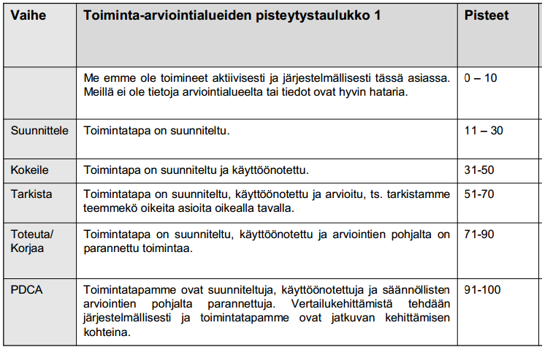
LIITE 1: TOIMINTA-ARVIOINTIALUEI-DEN PISTEYTYS-TAULUKKO

Slide 38
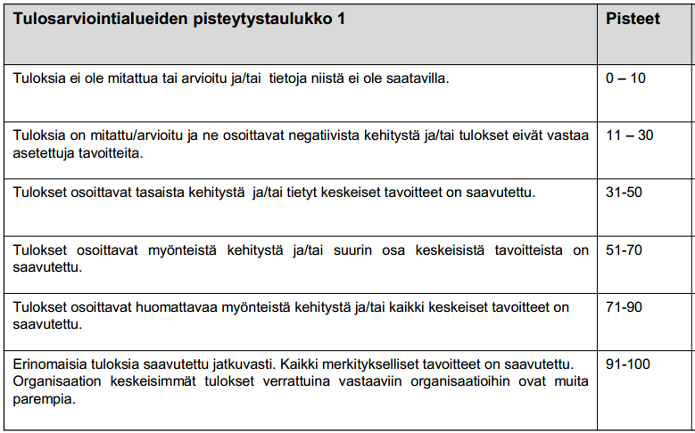
LIITE 2: TULOSARVIOINTI-ALUEIDEN PISTEYTYSTAULUKKO

